Slide 1



Nhóm Fivestar
KHẢO SÁT SUPER VIDEO RESOLUTION
và ứng dụng trong tăng chất lượng video
Khảo sát giải pháp truyền thống, deep learning

Slide 2


Giới thiệu
Super Video Resolution là gì?
Bối cảnh hiện nay về Super Video Resolution?
Sự khác nhau giữa Super Image Resolution và Super Video Resolution?

Slide 3

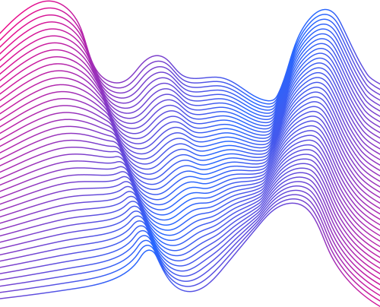
2.Ý nghĩa về khoa học
Mô hình hóa và khôi phục thông tin
Thúc đẩy sự phát triển của các mô hình học sâu
Mở rộng hiểu biết về thị giác máy tính
Đánh giá chất lượng hình ảnh
Tương tác giữa độ phân giải và hiệu suất tính toán

Slide 4
3.Ý nghĩa về ứng dụng
Giải trí: Nâng cao chất lượng phim ảnh, video cũ, giúp người dùng thưởng thức nội dung với chất lượng hình ảnh tốt hơn.
Giám sát an ninh: Cải thiện chất lượng video giám sát, hỗ trợ nhận dạng khuôn mặt và các chi tiết quan trọng.
Y tế: Nâng cao chất lượng hình ảnh y tế, hỗ trợ chẩn đoán bệnh.
Truyền thông: Cải thiện chất lượng video call, livestream.
Thực tế ảo (VR) và tăng cường thực tế (AR): Tạo ra trải nghiệm chân thực hơn.
Khoa học và kỹ thuật: Phân tích video khoa học, tăng cường hình ảnh từ kính thiên văn, hiển vi, và các thiết bị quan sát khác.

Slide 5
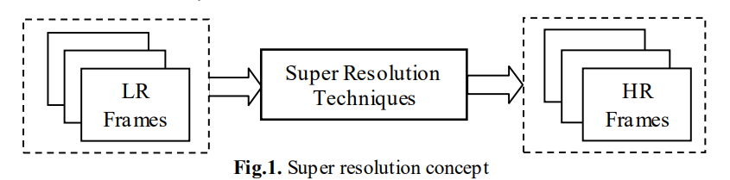
4. Phát biểu bài toán
Input: Chuỗi khung hình có độ phân giải thấp
Output: Chuỗi khung hình có độ phân giải cao

Slide 6
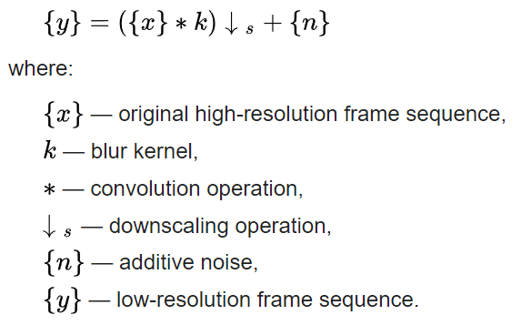
4. Phát biểu bài toán
Hầu hết các nghiên cứu đều coi quá trình phân hủy của khung là:

Slide 7
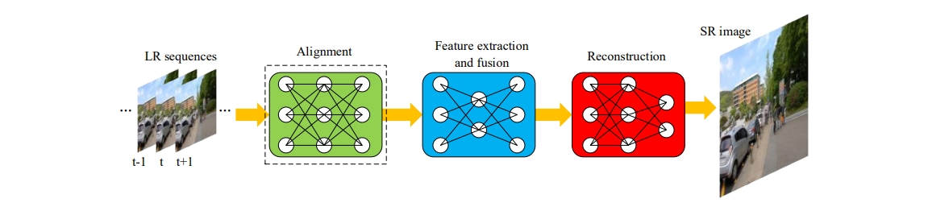
4. Phát biểu bài toán
Framework chung của hệ thống:

Slide 8
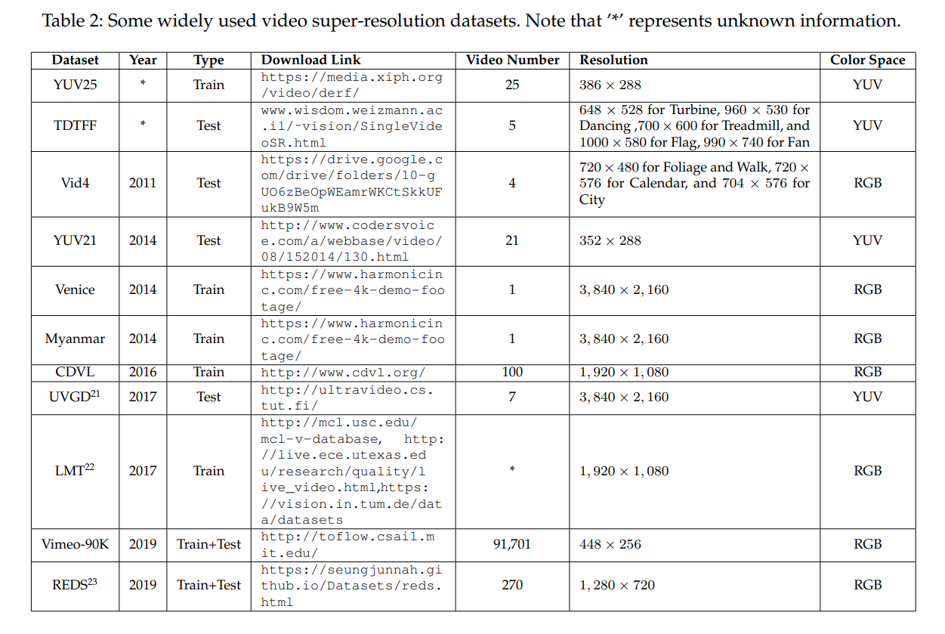
4. Phát biểu bài toán

Slide 9
5. Đóng góp
Tổng quan về Super Video Resolution
Phân tích đánh giá các phương pháp Super Video Resolution
Ứng dụng Super Video Resolution trong tăng chất lượng video
Minh họa một phương pháp tiềm năng
Đề xuất hướng nghiên cứu trong tương lai

Slide 10
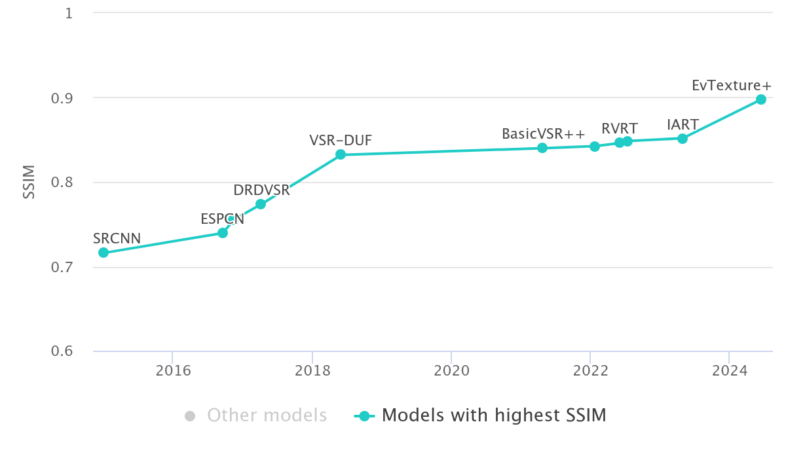
6. Quá trình phát triển

Slide 11
7. Các công trình nghiên cứu liên quan
a) Các phương pháp truyền thống
Non-Local Mean (2009): ”Generalizing the Non-Local-Means to Super-resolution Reconstruction”
Weighted median filter(2010):”Fast super-resolution using weighted median filtering”
b) Các phương pháp học máy
BasicVSR++(2021): “BasicVSR++: Improving Video Super-Resolution with Enhanced Propagation and Alignment”
IART(2023): “Enhancing Video Super-Resolution via Implicit Resampling-based Alignment”
EvTexture+(2024): “EvTexture: Event-driven Texture Enhancement for Video Super-Resolution”

Slide 12
8. So sánh các giải pháp

Slide 13
Tên phương pháp | Nguyên lý | Phương pháp | Phương pháp | Phương pháp | Phương pháp | Hiệu xuất (Data Vid4) | Hiệu xuất (Data Vid4) | Ưu nhược điểm | Ưu nhược điểm
Tên phương pháp |  | LR sequences | Alignment | Feature extraction and fusion | Reconstruction | SSIM | PSNR | Ưu điểm | Nhược điểm
Non-Local Mean (2009) | Tính toán trọng số cho các điểm ảnh có độ tương tự cao | Khung đơn | Không căn chỉnh | So sánh điểm ảnh cục bộ | Lọc vùng | - | - | Phục hồi chi tiết tốt trong môi trường ít nhiễu. | Kém hiệu quả khi nhiễu cao hoặc video có chuyển động mạnh.
Weighted median filter(2010) | Tính toán trọng số của các pixel trong một vùng lân cận | Khung đơn | Không căn chỉnh | Lọc trung vị trọng số | Lấy trung bình trọng số | - | - | Dễ thực hiện, hiệu quả với nhiễu dạng hạt. | Mất thông tin chi tiết trong vùng có biên sắc nét.
BasicVSR++(2021) | Tận dụng thông tin không gian-thời gian giữa các khung hình thông qua truyền grid cấp hai và căn chỉnh biến dạng có hướng dẫn. | Chuỗi khung LR liên tiếp | Sử dụng luồng quang học (Flow-guided Deformable Alignment) | Kết hợp truyền grid cấp hai và căn chỉnh biến dạng | Tái tạo dựa trên Pixel shuffle và CNN | 0.8400 | 27.79 | Độ chính xác cao, khử nhiễu và tái tạo chi tiết vượt trội. | Đòi hỏi tài nguyên phần cứng lớn và thời gian huấn luyện lâu.
IART(2023) | Áp dụng kỹ thuật nội suy ngầm dựa trên mạng lưới tọa độ để căn chỉnh giữa các khung hình. | Chuỗi khung LR liên tiếp | Nội suy ngầm với mạng lưới tọa độ | Cơ chế chú ý cục bộ | Tái tạo qua mạng nơ-ron đa lớp (MLP) | 0.8517 | 28.26 | Tăng hiệu quả căn chỉnh | Tốn thời gian tính toán cho các video dài.
EvTexture+(2024) | Tận dụng tín hiệu sự kiện để tăng cường kết cấu trong VSR. | Chuỗi khung LR liên tiếp với tín hiệu sự kiện | Kết hợp các tín hiệu sự kiện để tăng cường căn chỉnh | Sử dụng 2 nhánh học chuyển động và tăng cường kết cấu | Tái tạo dựa trên CNN | 0.8983 | 29.78 | Tăng cường độ sắc nét và chi tiết cho video, hiệu quả trong các ứng dụng thực tế. | Đòi hỏi kiến thức sâu về GAN và cần tối ưu hóa tham số để đạt hiệu suất tốt nhất.

Slide 14
Kết luận
Xử lý trên video thực tế chưa tốt phụ thuộc nhiều vào dữ liệu huấn luyện.
Khả năng mở rộng: Xử lý video 4K, 8K hoặc thời gian thực còn tốn tài nguyên lớn.
Hạn chế phần cứng: Chưa tối ưu cho thiết bị biên và tiêu thụ nhiều năng lượng.

